Slide 1


Slide 2

Организация Объединенных Наций по промышленному развитию (ЮНИДО)
Отчет о промышленном развитии
Эффективность использования энергии в промышленности
Экологические, экономические и социальные дивиденды
Kandeh Yumkella
Director General
United Nations Industrial Development Organization
Д.И. Пискунов
Управляющий Директор
ЮНИДО
World Future Energy Summit
Abu Dhabi, January 17th 2012

Slide 3
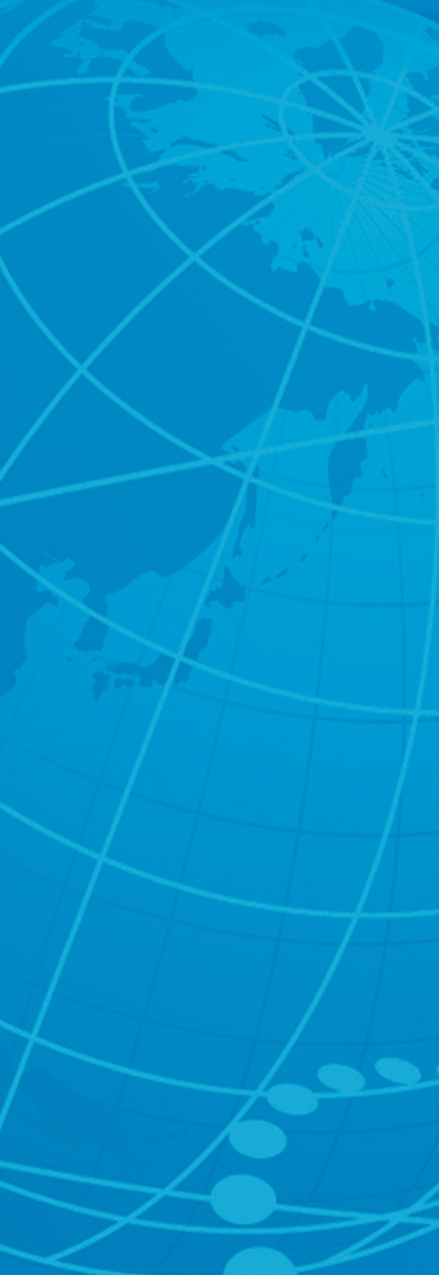

План
Потребление энергии и перспективы в области повышения энергоэффективности
Преимущества системы энергоэффективности
Политика энергоэффективности
Ситуация в РФ
Сотрудничество ЮНИДО и РФ

Slide 4
Тренды

Slide 5
Энергопотребление в мире
(1990-2008)
ГОРНОДОБЫВАЮЩАЯ ОТРАСЛЬ
СТРОИТЕЛЬСТВО
АГРОПРОМЫШЛЕННОСТЬ
ЛЕСНАЯ ПРОМ.-ТЬ
РЫБОЛОВСТВО
ТОРГОВЛЯ
СФЕРА УСЛУГ
ЭНЕРГОПОТРЕБЛЕНИЕ
КОММУНАЛЬНЫЕ УСЛУГИ
БЫТОВЫЕ КОММУНИКАЦИИ
ТРАНСПОРТ
ПРОМЫШЛЕННОСТЬ
Source: IEA 2010c.
Notes:
Global energy consumption grew by 36% or 1.7% annual average between 1990-2008, from 6 gigatonnes of oil equivalent to 8.2 Gtoe.
The residential, transport and industrial sectors ¾ of total consumption, with manufacturing industry accounting for 31% of total use.
Definitional note: Total Final Consumption (TFC) is essentially total primary energy less the quantities of energy required to transform primary sources such as crude oil into forms suitable for end use consumers such as refined oils, electricity, patent fuels etc (Transformation, processing or other losses entailed in delivery to final consumers are known as “energy overhead”).

Slide 6
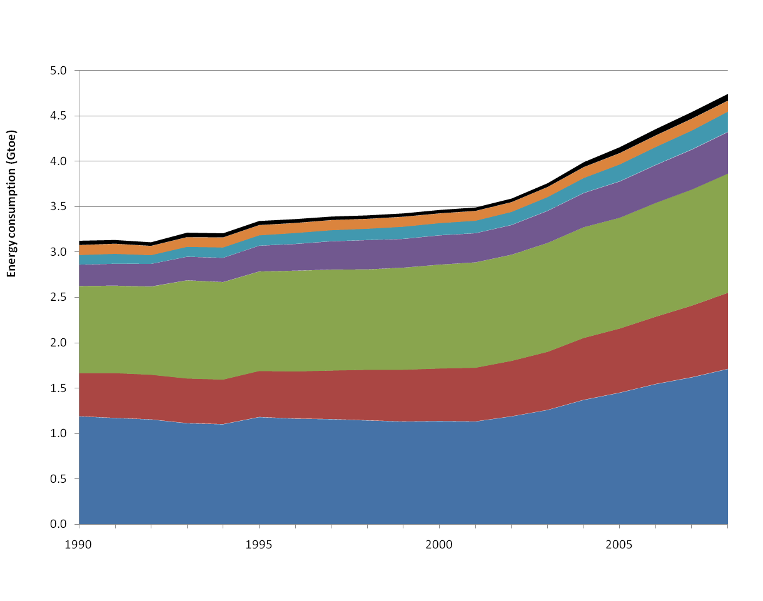
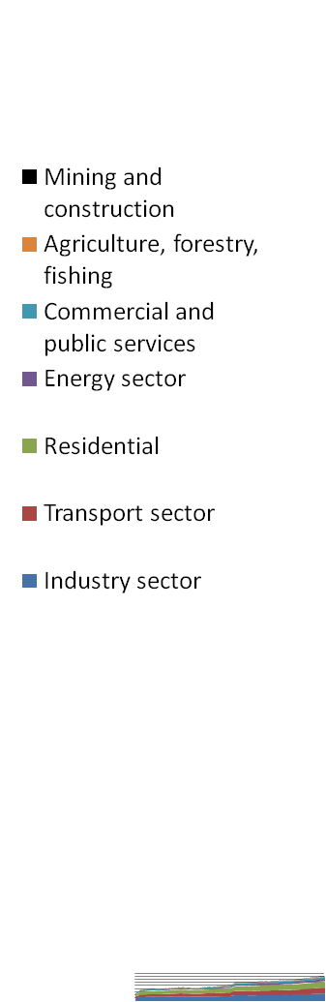
Энергопотребление в развивающихся странах
(1990-2008)
ГОРНОДОБЫВАЮЩАЯ
ОТРАСЛЬ
СТРОИТЕЛЬСТВО
АГРОПРОМЫШЛЕННОСТЬ
ЛЕСНАЯ ПРОМ.-ТЬ
РЫБОЛОВСТВО
ТОРГОВЛЯ
СФЕРА УСЛУГ
ЭНЕРГОПОТРЕБЛЕНИЕ
БЫТОВЫЕ КОММУНИКАЦИИ
ТРАНСПОРТ
ПРОМЫШЛЕННОСТЬ
Source: IEA 2010c.
Notes:
The category of Developing Countries used here is the same used by the World Bank, which include also Russia.
Energy consumption in developing (including Russia) countries grew from 3.1 Gtoe in 1990 to 4.7 Gtoe in 2008, an increase of more than 50%. In developed countries the increase was much smaller (17%).
The industrial sector is the largest user of energy accounting for 36% of total final energy consumption followed by the residential sector, which accounted for 28%. In developed countries it is the transport sector which accounts for the largest share of final energy consumption (33%) while manufacturing only accounts for 24% of total final energy consumption.

Slide 7
Показатели удельного энергопотребления в промышленности
в период с 1990 по 2008 гг.
Энергопотребление
Доб.стоимость
Энергоемкость
Добавленная стоимость на производство энергии, 2008
7.35 трлн. долл.США
Энергопотребление в промышленности, 2008
2.54 Гт нефтяного эквивалента
Удельное энергопотребление в промышленности, 2008
0.35 т нефтяного эквивалента на 1000 долл.США
Примечание: Энергоемкость указана в соот. с курсом долл. США на 2000 г.
Источник: Отчет ЮНИДО 2010, МЭА 2010.
Notes:
Industrial energy intensity, the ratio of energy to manufacturing value added, dropped by around 25% since 1990, although the reduction was mainly achieved during the 1990s.
By 2008 industrial; energy intensity had reached 0.35toe per US$ 1000 of manufacturing value added, or one kilo of energy equivalent for each US$ 3 dollars of value added in manufacturing.
MVA has been growing more rapidly than energy consumption implying a gradual decoupling of industrial growth from energy use.

Slide 8
Показатели удельного энергопотребления в промышленности стран
в период с 1990 по 2008 гг.
Страны с низким уровнем доходов
Страны с уровнем доходов ниже среднего
Страны с уровнем доходов выше среднего
Россия
Страны с высоким уровнем доходов
Примечание: Энергоемкость указана в соот. с курсом долл. США на 2000 г.
Источник: Отчет ЮНИДО 2010, МЭА 2010.
Notes:
Industrial energy intensity has been falling slowly (10%) in developed countries and very rapidly in developing countries (80%).
Energy intensity is inversely related to income.
Large gaps in energy intensity remain between developed economies and low-income developing economies
Country definition developing:
High-income: Croatia, Malta, Saudi Arabia, Slovenia, UAE
Upper middle: Argentina, Lithuania, Malaysia, Mexico, Romania, Turkey
Lower middle: China, India, Indonesia, Philippines, Thailand, Tunisia, Ukraine
Low-income: Bangladesh, Cambodia, Ethiopia, Ghana, Kenya, Mozambique, Senegal, Viet Nam
RUSSIA is a Upper Middle Income Country

Slide 9
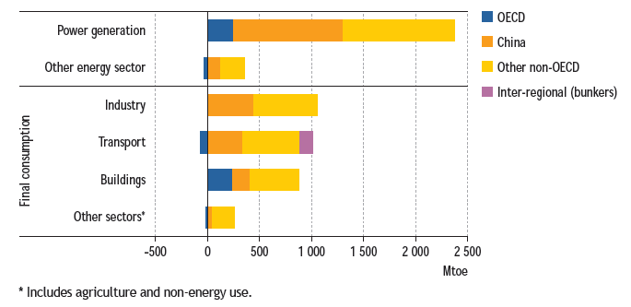
Прогноз потребности стран в производстве энергии
По секторам промышленности и по регионам, 2008-2035
Вклад России ~ 3.1%
Источник: МЭА
Notes:
9
This slide shows the incremental world energy demand by sectors and regions between 2008 and 2035.
What is important to note and highlighted is that in the industrial sector energy demand will increase only in Non-OECD countries.
The Russian contribution to such increased global industrial energy demand between 2009 and 2035 has been estimated in about 32 Mtoe, equal to about 3.1% of global incremental industrial energy demand.

Slide 10
Преимущества

Slide 11
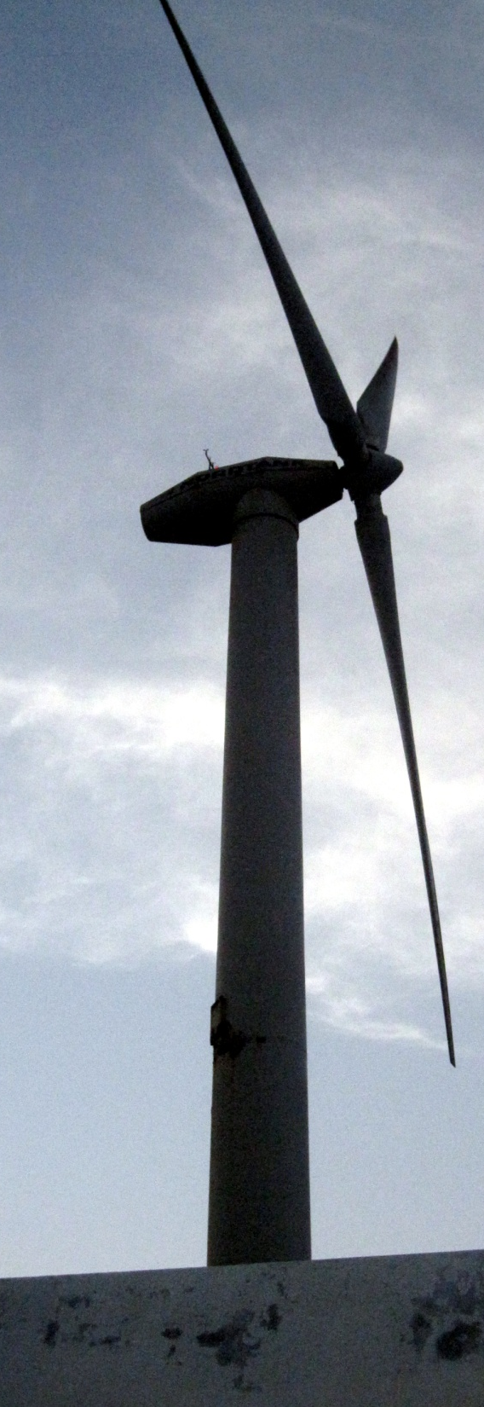
Окружающая среда
Полезный эффект от внедрения технологий энергоэффективности будет ощутим, поскольку:
  на долю промышленности приходится 25% эмиссии парниковых газов
  производство и строительство прямо или косвенно ответственны за 37% эмиссии CO₂ (в развивающихся странах – 47%)
Энергоэффективность в промышленности позволит сократить выбросы парниковых газов до 1,3 Гт в эквиваленте CO₂ (4% от уровня 2006 г.)
Химия, нефтехимия, черная и цветная металлургия, цементная и целлюлозо -бумажные отрасли могут сократить выбросы CO₂ на 12%
Notes:
Greenhouse gases: carbon dioxide, methane, nitrous oxide, hydrofluorocarbons, perfluorocarbons, sulphur hexafluoride
Fossil fuel combustion for industrial use and power generation contribute to other pollutants such as oxides of nitrogen and sulphur, soot, metals (mercury, arsenic) and dioxins.
Developing countries are more exposed to climate change and are expected to bear between 75-80% of climate change.

Slide 12
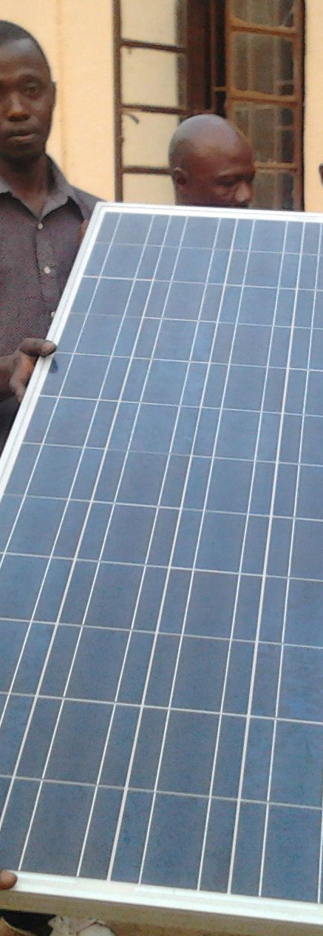
Экономика
Расходы на энергию в промышленности оцениваются в 1 трлн. долл. США в год, 55% в развивающихся странах
Инвестирование в проекты энергоэффективности прибыльно :
  окупаемость 30 месяцев
  внутренняя норма доходности 40% для пятилетних проектов
Прибыльность обратно пропорциональна технической сложности проекта
Экономия от применения наилучших технологий:
  $65 млрд. в развитых странах
  $165 млрд. в развивающихся странах
  23% общей стоимости энергии и 2% от добавленной рыночной стоимости
Повышение конкурентоспособности: лучшее качество продукции, снижение потребления и отходов, высокая производительность, инновационные технологии
Notes:
UNIDO survey included 357 firms all over the developing world of which 119 energy efficiency projects were examined.
IRR in 3 years was 25% rising up to 50% over 10 years.
Econometric evidence suggests a significant positive relation between profitability and energy intensity in 13 developing countries.
Profitable projects involve small investment (under US$ 10,000) and housekeeping measures such as changes in shift schedules or use of natural light and ventilation as opposed to changing equipment which involves higher investment (more than US$ 100,000) and are more technologically complex.
Very strong econometric evidence between energy efficiency and technological innovation.

Slide 13
Существуют также возможности дополнительного увеличения эффективности энергопотребления
Потенциальная выгода от внедрения систем ЭМ (%)
Сектор пром.-ти и продукция | Развитые страны | Развивающиеся страны | Россия
Нефтеперерабатывающие заводы | 10-15 | 70 | 40-45
Химикаты и нефтехимикаты |  |  | 35-40
Паровой крекинг (исключая сырье) | 20-25 | 25-30
Аммиак | 11 | 25
Метанол
Цветные металлы
Производство аллюминия | 35 | 50
Плавка аллюминия | 5-10 | 5 | 5
Другие виды переработки аллюминия | 5-10 | 5 | 5
Железо и сталь | 10 | 30 | 40-45
Нерудные ископаемые
Цемент | 20 | 25 | 40
Стекло | 30-35 | 40
Древесина и целлюлоза | 25 | 20 | 50
Текстиль |  |  | 25-30
Прядильное производство | 10 | 20
Еда и напитки | 25 | 40 | 25-30
Другие сектора | 10-15 | 25-30 | 25-30
Примечание: Данные по России являются прогнозируемыми по стране, рассматриваются отдельно от остальных
13
13
Notes:
Why the potential goes unrealized.
The report goes on to show that corporate decision making is not as simple as it is shown in textbooks but involves limited information, constrained rationality, institutional failures and often unanticipated costs.

Slide 14
Политика

Slide 15
Преодоление барьеров на пути повышения энергоэффективности в промышленности
Рыночная политика поддержки и соответствующая нормативная база являются основой для повышения энергоэффективности
Наилучшие методы и инструменты на национальном уровне:
Нормативно-правовая база
Соглашения
Информационная база
Новые технологии и техническая поддержка
Рыночные инструменты
Финансовые возможности
Notes:
Laws and regulations: generally aimed at removing the least efficient equipment and practices from the market. Normally based on establishing regulatory agencies (29 out of 37 developing countries had some kind of energy efficiency authority, from Costa Rica to the Russian Federation). However the study also found that coordination between energy efficiency agencies and the rest of the government could be improved.
Negotiated agreements: contracts between governments and industry to achieve specific energy efficiency targets. Chile has a wide range of voluntary agreements in the mining, metals, chemicals and printing industry. China has the top 1000 energy consuming enterprises programme, where energy intensity targets per firm are agreed.
Information-based instruments aimed at raising awareness and energy efficiency knowledge among companies. Brazil has a very successful training the trainers programme ultimately aimed at managers, technical staff and workers in areas of energy management and auditing. India, Sri Lanka and Kenya have different types of industrial energy efficiency awards.
Technology and innovation: aimed at developing energy efficiency technologies adapted to local conditions. Nigeria, for example, established the University of Lagos National Centre for Energy Efficiency and Conservation in 2008. By 2006, China had invested US$ 10bn in energy efficiency and alternative energy research and development projects. Ghana has the Energy Van Service, where a van stocked with energy diagnostic equipment goes around enterprises to help them research energy saving opportunities.
Market-based instruments refer to taxes, subsidies and other types of incentives to encourage firms to engage in energy efficiency efforts. Malaysia has a programme that allows energy-efficiency service firms a 100 corporate tax exemption for 10 years or a 100% investment tax allowance on energy efficient investments for five years.
Financial facilities are normally aimed at ensuring access to credit by industrial firms. Tunisia established a National Fund for Energy Conservation and in South Africa the utility company provides concessionary loans to industrial firms that engage in industrial energy efficiency projects.

Slide 16
Международные коллективные действия по обеспечению энергоэффективности в промышленности
Предполагаемые действия по обеспечению эффективности использования энергии в промышленности на национальном уровне, чтобы быть эффективными, должны дополняться мероприятиями на международном уровне
Международные координированные действия, которые были признаны или будут признаны эффективными включают :
Определение целей и стандартов энергоэффективности
Участие в международном процессе передачи технологий
Обеспечение международного финансирования
Установление международного контроля и проведение координированных действий в сфере промышленной энергоэффективности
Инициативу SE4ALL на основании решения Генеральной Ассамблеи
Notes:
Targets are a useful mechanism to achieving performance objectives and allow for transparent comparison and benchmarking. The report argues for doubling the historical rate of industrial energy efficiency to 3.4% improvement per year. Out of the 134 countries for which we have industrial energy efficiency information, 98 are below that target.
Technology transfer: information about best practice and where the technology is available. Technical assistance is normally required. UNIDO National Cleaner Production Centres are a practical example in this area.
International financing: aimed at providing fresh funding locally unavailable for accessing energy efficient technologies. Surveys show that developing countries see in international financing mechanisms a source of financial resources that otherwise they wouldn’t have access to.
Monitoring and coordinating function: statistics are necessary to see whether targets are achieved, benchmarking and dissemination of information and data.
Industrial energy efficiency is one of the key components of SE4ALL initiative.

Slide 17
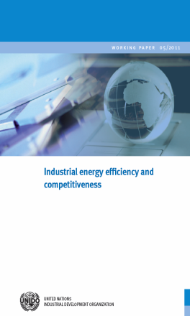
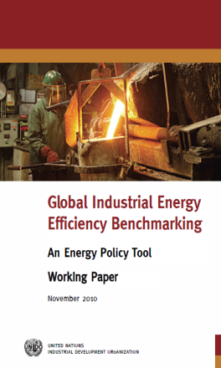
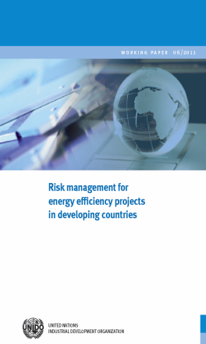
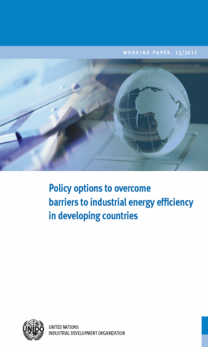
Специальные исследования ЮНИДО
Дополнительно: www.unido.org

Slide 18
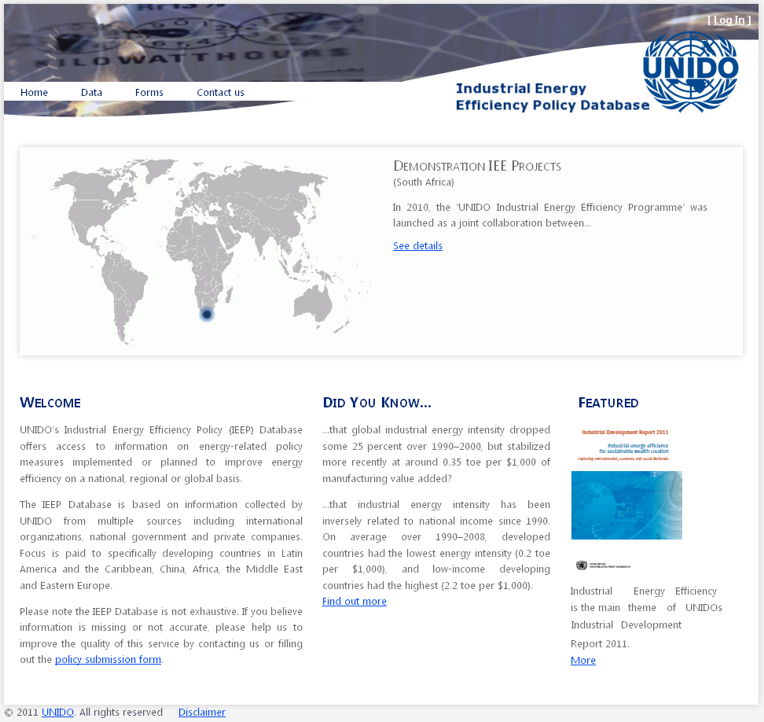
База данных ЮНИДО
Энергоэффективность
Доступно: http://ieep.unido.org/

Slide 19
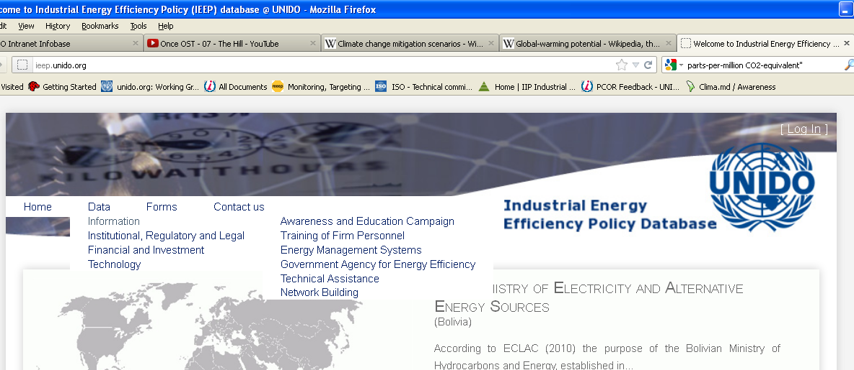
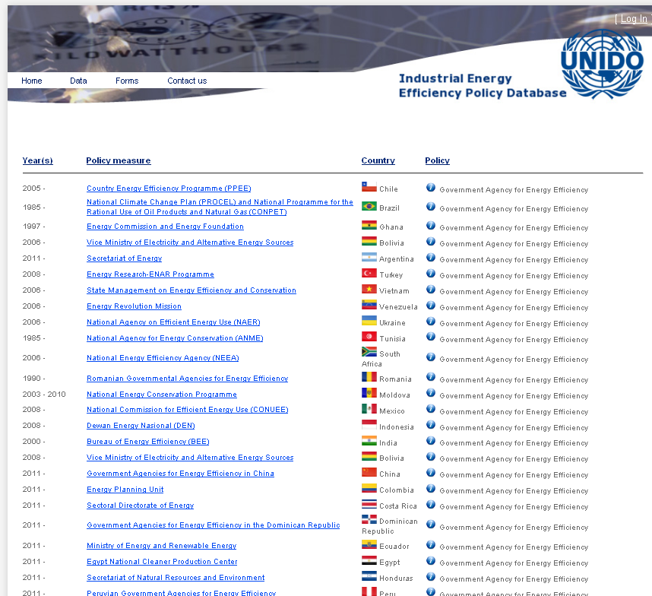
База данных ЮНИДО
Энергоэффективность

Slide 20

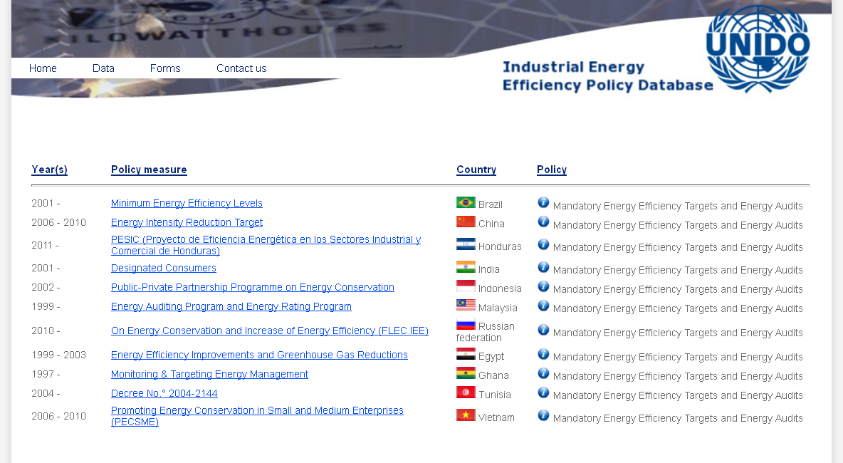
База данных ЮНИДО
Энергоэффективность

Slide 21
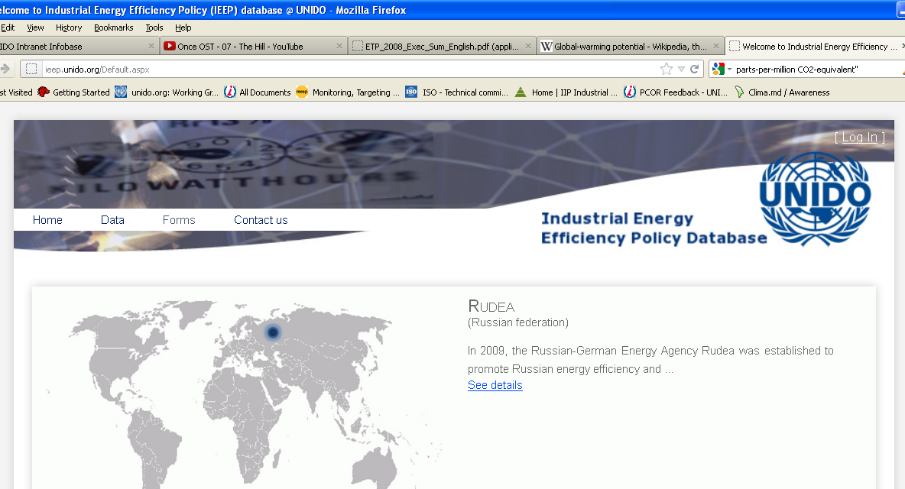
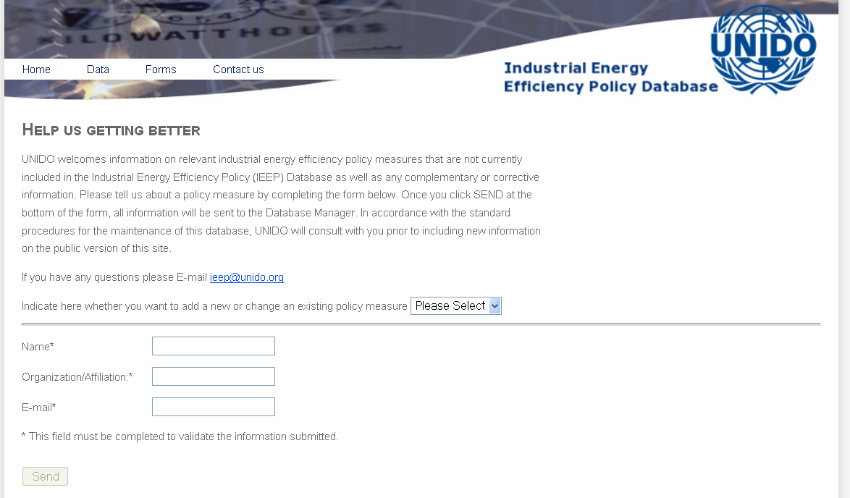
База данных ЮНИДО
Энергоэффективность
Быстрая обратная связь и доступ к обновлениям

Slide 22
Ситуация в России

Slide 23
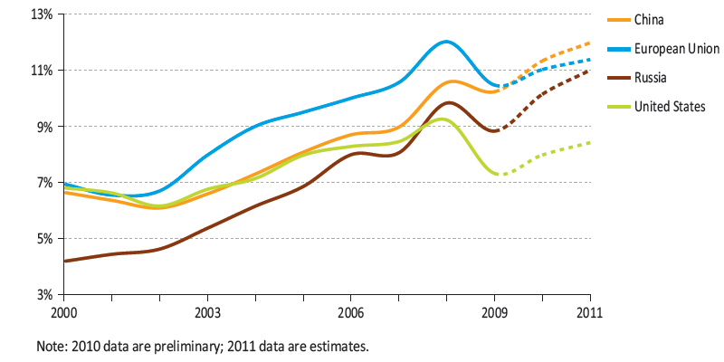
Общая стоимость потребления энергии в процентном отношении к ВВП
Источник: МЭА 2011
Notes:
23
This slide shows the past trend of the share of total energy costs in the GDP of Russia compared to China, the United States and the European Union.
The amount of money spent on energy in all sectors of final consumption in Russia, expressed as a share of GDP, rose from around 4% of GDP in 2000 to an estimated 11% in 2011.
Comparing levels of spending on energy across countries can be misleading because of differences in climate and the structure of GDP, but a comparison of trends can be still instructive.
While trends are similar between the countries it can be noted that the financial crisis of 2008 had less impact on China than on the other countries.
It can be also noted that Russia’s energy spending as a share of GDP since 2007 has grown faster than other countries, this also as result of price increases for
gas and electricity over this period.
However, the fact that Russia – still with relatively low average end-user energy prices – spends more than 10% of its GDP on energy can be an indicator of wasteful energy use.

Slide 24
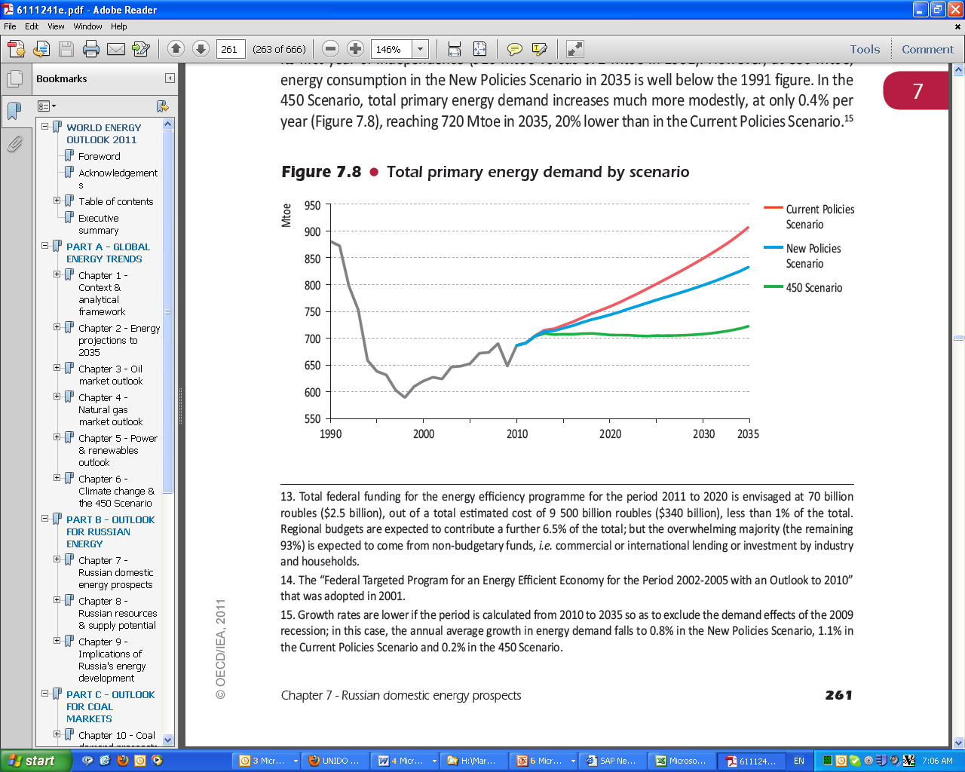
Прогноз потребности в энергопотреблении в России 2009-2035
910
872
-8.8%
830
-20.9%
720
Прогноз по существующему сценарию: Потребность в энергопотреблении будет возрастать в среднем на 1.3% ежегодно
Прогноз по новому сценарию: Потребность в энергопотреблении будет возрастать в среднем на 1.0% ежегодно
Сценарий 450: Потребность в энергопотреблении будет возрастать в среднем на 0.4% ежегодно
Notes:
24
NOTE: MD, please have the Word document enclosed to the PPT with the assumptions made regarding policies implemented under this scenario and the 450 Scenario
This slide shows the trend of Russian total primary energy demand during the period 2009-2035 under different policy scenarios
Under the Current Policy Scenario energy demand is projected to grow at an average rate of 1.3% per year.
Under the New Policies Scenario energy demand is projected to grow at an average rate of 1.0% per year.
Under the 450 Scenario energy demand is projected to grow at an average rate of 0.4% per year.
NOTE: The 450 Scenario Policies Scenario takes the name from the concentration of CO2eq (450 Part-Per-Millions of CO2eq) that has NOT to be exceeded by 2050 in order to keep global temperature rise by 2050 below 2º. Please see Word document enclosed to PPT for description of the Policies Scenario

Slide 25
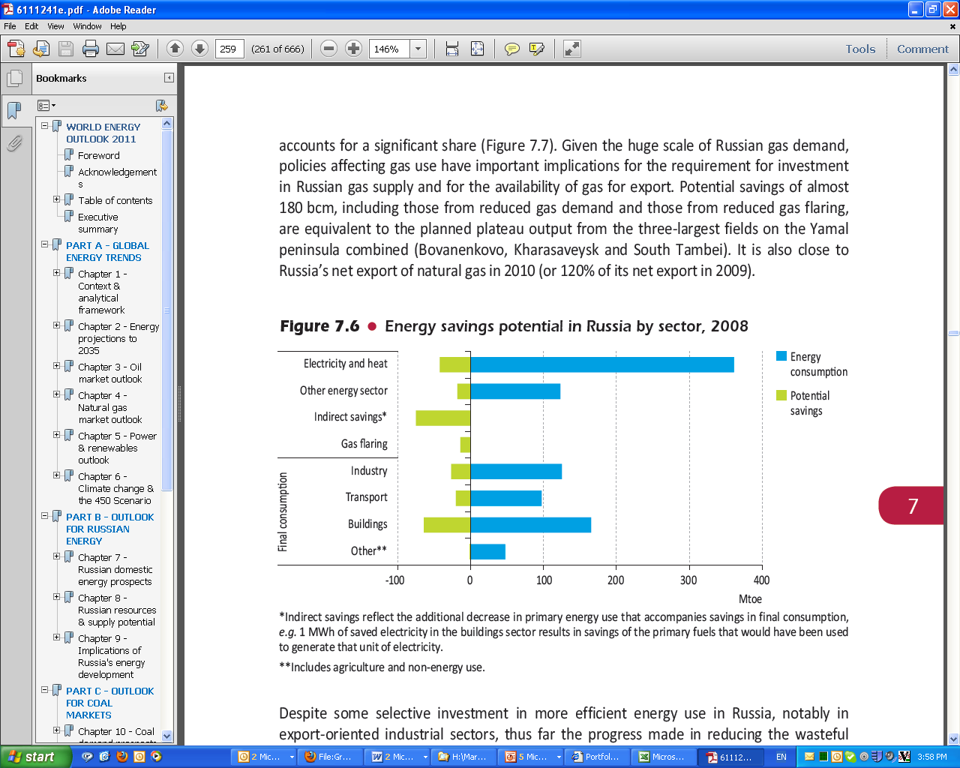
Потенциальное энергосбережение в России по отраслям промышленности в 2008 г.
27
125
29.0%
97.2
22.4%
165
38.0%
47
10.6%
Источники: МЭА, ЮНИДО
Промышленное энергосбережение равно общему годовому потреблению энергии от первичных источников в Австрии
Notes:
25
The graph shows in blue the final energy consumption by sector in 2008 and the corresponding potential energy savings.
Industry would have the potential to cut its 2008 energy consumption by 27 Mtoe, equal to 21% of industry total consumption in 2008.

Slide 26
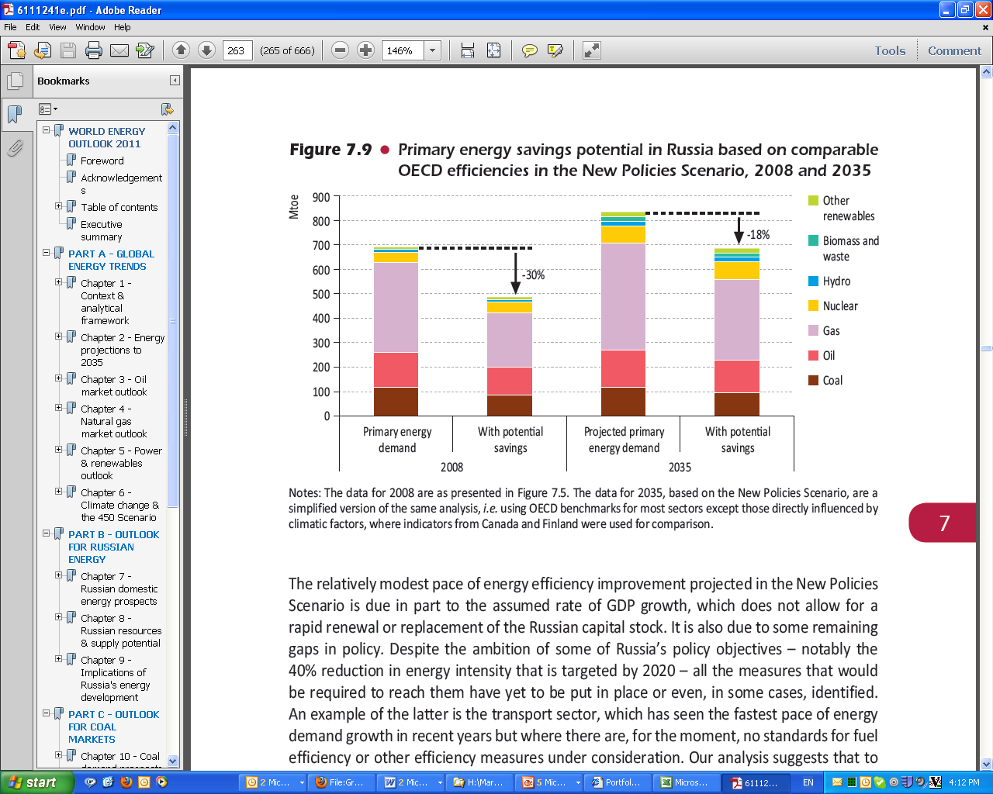
Потенциальное снижение первичных энергоресурсов в России
Основано на сравнении с энергоэффективностью стран Организации Экономического Сотрудничества и Развития (ОЭСР), сценарий 2008г.
Этот сценарий мог бы привести к следующим результатам:
Энергосбережение в 200 млн т.н.э. (30% потребления электроэнергии в России в 2008г., равно общему потреблению первичных энергоресурсов в Великобритании)
Международная рыночная экономия на природном газе, нефти и угле составила бы 70 млрд долл. США, что равняется 46% от внутренних расходов на электроэнергию в России в 2008г.
Энергосбережения в промышленности с последующим увеличением производительности и конкурентоспособности
Источник: МЭА 2011
Notes:
26
If in 2008 the Russian Federation energy efficiency would have been comparable to that of OECD countries primary energy consumption could have been 30% lower.
This would have meant:
1st Bullet
Read
2nd Bullet
Read
It is worth mentioning that natural gas savings would amount to 180 billions cubic meters, which is close to Russia’s total net export of natural gas in 2010.
3rd Bullet
Read
I believe that the connection between energy efficiency and industry productivity and competitiveness is critically important and therefore I would like to like discuss it a bit more.

Slide 27
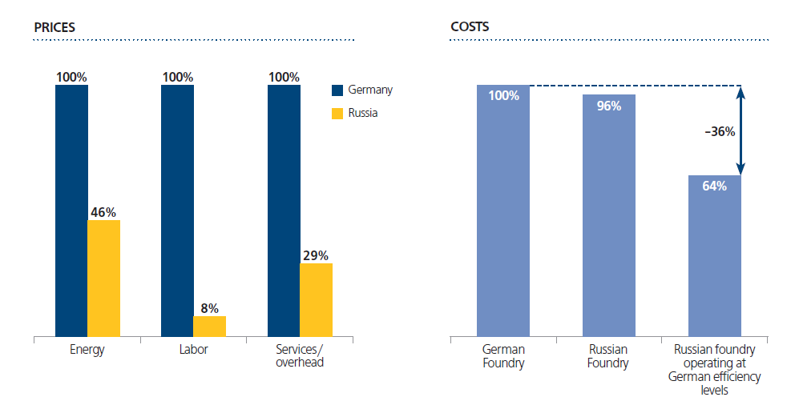
Энергия и рациональное использование ресурсов
Критериальная оценка для российского металлургического сектора
Стоимость ресурсов
Конечная стоимость продукции
Низкая эффективность использования ресурсов
=
Снижение конкурентоспособности
Source: Межд. Фин. Корпорация, 2010
27
Notes:
27
In this slide you can see some results of a benchmarking study of Russian foundries against German foundries carried out by the International Finance Corporation in 2009 and 2010.
In the graph on your left hand side you have the comparison between the prices of some key inputs to the production process, namely Energy, Labor and Services/Overhead.
As you can see Russian foundries have a significant price advantage, with energy price equal to 46% of German energy price, labor price equal to 8% and services price equal to 29%.
But if we look at the graph on your right hand side, where the overall production costs per unit of output of German and Russian foundries are compared, you can see that the costs of the Russian foundries product is almost the same, 96%, of the German one. This is due to the fact that Russian foundries use 3 times as much energy, labor productivity is 3 times lower and the consumption of other resources is well above the optimal level.
If Russian foundries would operate with the same efficiency of their German peers overall production costs for Russian foundries would drop to 64%. It is worth mentioning that ¼ of the total potential costs savings for Russian foundries would result from energy efficiency improvements.
So, the first key conclusion of the study is that the poor energy and resource efficiency of Russian foundries leads to a major loss of their potential competitive edge against German foundries, which is production costs. And while prices get close to international levels, the average quality of Russian foundry products remains still distant from meeting EU standards.
Click

Slide 28
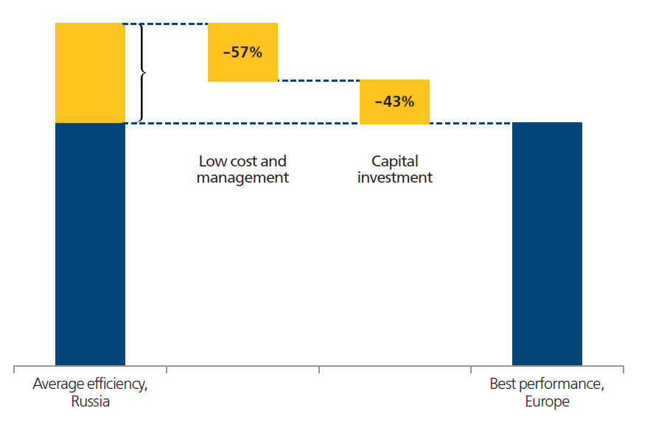
Системы энергоменеджмента
Критериальная оценка для российского металлургического сектора
Система ЭМ на лучшем из предприятий металлургического сектора в РФ (уровень аналогичного предприятия среднего уровня в Европе) может повысить доходность на 15%
Система ЭМ позволит вдвое сократить расходы на потребление энергии и повысить доходность предприятия только благодаря новым более дешевым технологиям без крупных капиталовложений
Низкоэффективные стратегии управления
- 57%
Низкая отдача от использования ресурсов
Снижение конкурентоспособности
→
=
- 43%
Better management
& low cost initiatives
Capital investment
Средний уровень эффективности производства, Россия
Source: IFC, 2010
Наилучшие показатели, Европа
28
Notes:
28
But the study revealed also two other very interesting results.
The first is that if Russian foundry sector would match the efficiency of its best performing enterprise (equal to the European average efficiency) Russian foundry enterprises could increase operational profits by 15%, so achieving major economic and financial benefits.
The second one, even more important I believe, is that more than half of the potential resource efficiency improvements and cost savings opportunities identified by the study, exactly 57%, would result from better management practices and low investment measures. Only 43% of the potential cost saving opportunities would require capital investments.
So, the second key conclusion of the study is that management practices are critical for energy, resource and cost efficiency and consequently for enterprise competitiveness.
Click

Slide 29
Партнерство ЮНИДО и РФ

Slide 30
ЮНИДО в РФ
Портфель проектов
Общий бюджет: 23 млн. долл.США
Реализуемые проекты:
Промышленная энергоэффективность
Охрана и рациональное использование окружающей среды
  Поэтапное сокращение потребления гидрохлорфторуглеродов в холодильной промышленности и климатическом оборудовании
  Защита водных ресурсов и пограничных водных бассейнов
  Использование лучших имеющихся технологий и передовой практики для предотвращения загрязнения окружающей среды и при уничтожения опасных отходов
Передача экологически безопасных низкоуглеродных технологий
Привлечение инвестиций и увеличение конкурентоспособности, особенно в сектор МСП
Управление знаниями и поддержка инновационных проектов
Notes:
30

Slide 31
ЮНИДО в РФ
Проект: Энергоэффективность в промышленности (IEE)
При финансовой поддержке Глобального Экологического Фонда (ГЭФ) Сроки: 2011-2014
Бюджет ГЭФ: 15.6 млн. долл. США
Со-финансирование: 300 млн. Евро (Макс.кредит)
Совместно ведется ЮНИДО и ЕБРР – ЮНИДО фокусируется на МСП:
Содействие и поддержка EnMS, ISO 50001, оптимизация механических и паровых систем, внедрение инноваций
Создание оптимальных условий предприятиям, предлагающим услуги по повышению энергоэффективности
Внедрение EnMS/ISO 50001 и разработка планов инвестиций по повышению энергоэффективности
Развитие потенциала организаций, занимающихся вопросами повышения энергоэффективности в промышленности на федеральном и региональном уровнях
Политика области повышения энергоэффективности
  Сертификация EnMS и ISO50001
  «Белые» сертификаты
  Продажа квот на выбросы вредных газов
Notes:
31

Slide 32
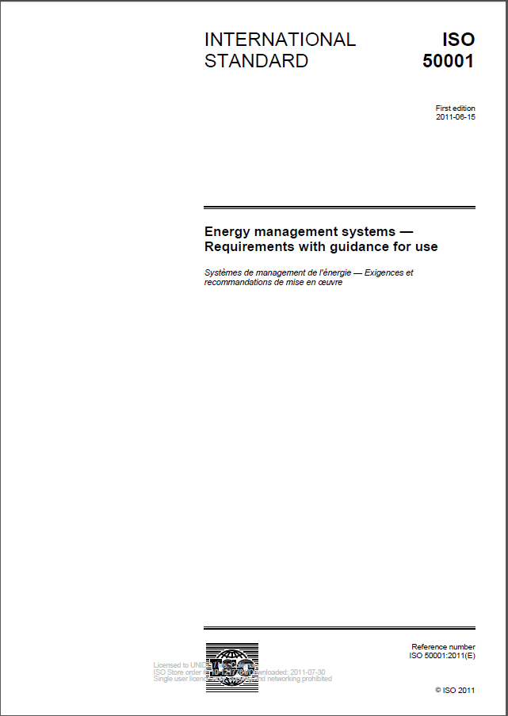
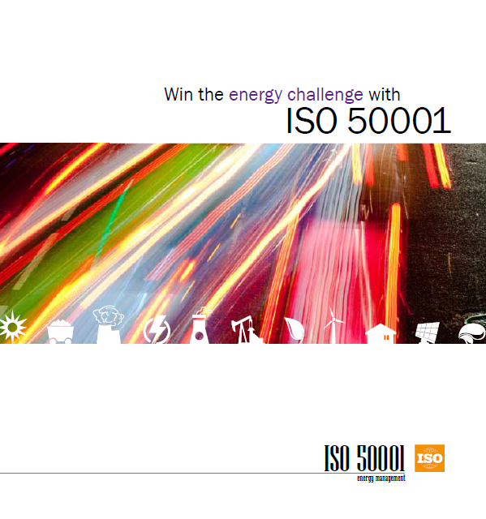
Системы энергоменеджмента (ЭМ) и Стандарт ISO 50001
Март 2007 – Совещание ЮНИДО по системам управления энергопотреблением в промышленности → Рекомендации в Секретариат ИСО по разработке международного стандарта ЭМ
ISO 50001 разработан Проектным Комитетом ИСО 242 в феврале 2008:
  Членство:
    45 стран-участниц, в т.ч. Россия
    12 стран-наблюдателей
    11 организаций-координаторов,в т.ч. ЮНИДО
ISO 50001 разработан менее, чем за 3 года (рекордные сроки)
ISO 50001 введен 15 июня 2011 г.
http://www.iso.org/sites/iso50001launch/index.html
32
Notes:
32
UNIDO has started to work on and advocate Energey Management Systems and Standards back in 2005.
1st Bullet
In 2007 organized in Vienna an expert group meeting on EnMS in industry. The meeting was attended by representatives of 17 countries from developed, emerging and developing regions. The key output of the meeting was a recommendation to the ISO Secretariat to consider developing an International EnMS Standard.
2nd Bullet
Read
Since 2007 UNIDO has been active in promoting and supporting the development of an international management system standard for energy through awareness-raising initiatives and experts group meetings. After the establishment of ISO PC 242, UNIDO has been supporting the development process of ISO 50001 providing technical inputs to the dialogue on the content of the standard and by facilitating the participation of developing and emerging countries in the process through industrial surveys and regional workshops
3rd Bullet
Read
The accelerated development of ISO 50001 is the most clear and significant sign of the importance and support that laid and lay behind the standard, for all countries.

Slide 33
Системы энергоменеджмента
и стандарт ISO 50001
Модернизация
Стратегия энергоэффективности
Стандарт ISO 50001, как и ISO 9001 и ISO 14001, основан на принципах поэтапной модернизации производства - «Планируй-Делай-Проверь-Реагируй»
Планирование
Анализ результатов, отчет ность
Реализация
Внедрение стандарта гарантирует:
  Самостоятельную квалифицированную оценку энергоэффективности производства и стандартизированный отчет для внешних организаций
  Сертификация сторонней организацией
Комплексная проверка
Наблюдение и анализ процесса выполнения работ
Внутренний аудит
Устранение ошибок и превентивные действия
Источник: ISO 50001
33
Notes:
33
Purpose of ISO 50001
“..to enable an organization to follow a systematic approach in achieving continual improvement of energy performance, ..”
It is the organization that decides what is energy performance (i.e. energy efficiency, energy intensity, energy consumption, etc.)
Scope of ISO 50001
“.. specifies requirements applicable to energy use and consumption, including measurement, documentation and reporting, design and procurement practices for equipment, systems, processes, and personnel that contribute to energy performance”
ISO 50001 is applicable to all organizations
Industry, Buidlings, Transport, Commercial sector, etc,
ISO 50001 does NOT prescribe specific performance criteria or targets with respect to energy. (i.e. there are no numbers)

Slide 34
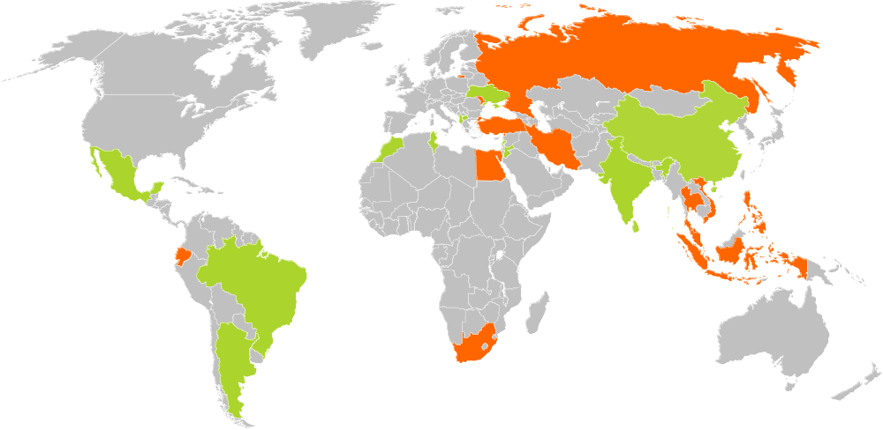
Программа ЮНИДО EnMS/ISO 50001
Действует в 11 странах; идет подготовка к внедрению на предприятиях в более чем 10 странах
действует
Тайланд
Вьетнам
Филиппины
Египет
Индонезия
Южная Африка
Молдова
Россия
Турция
Эквадор
Малайзия
В процессе обсуждения
Вклад ЮНИДО | Партнерское софинансирование | Общий бюджет проекта
52 млн долл.США | 426 млн долл.США | 478 млн долл.США
Notes:
34
Energy management systems and standards (in line and compatible with ISO 50001) are core elements of most UNIDO IEE technical cooperation projects.
This slide provides an overview of the those countries in which project are already operational and where discussion is ongoing with counterparts.
Over the period 2011-2013 UNIDO will work in more than 10 developing countries and countries with emerging economies to build technical capacity of enterprises and in the market, for the implementation of energy management systems and ISO 50001.

Slide 35
ЮНИДО в РФ
Проект: Передача низкоуглеродных технологий
Будет финансироваться ГЭФ Сроки: 2013 -2017
Предполагаемый бюджет ГЭФ: 24.0 млн долл. США Софинансирование: 100 млн. долл. США
Создание комплексной стратегии для передачи низкоуглеродных технологий и их внедрение
Укрепление институционной базы и создание механизма передачи низкоуглеродных технологий, а также стимулирование, разработка и реализация программ по их внедрению
Демонстрация выбранных современных низкоуглеродных технологий на российском рынке с передачей производственных мощностей
Обеспечение целевой специализированной поддержки в процессе освоения рынка
Предоставление помощи для адаптации российской науки, промышленности и бизнеса к внедрению инновационных технологий
Создание и расширение механизмов инвестирования
Notes:
35

Slide 36
www.unido.org
СПАСИБО ЗА ВНИМАНИЕ

